Slide 1
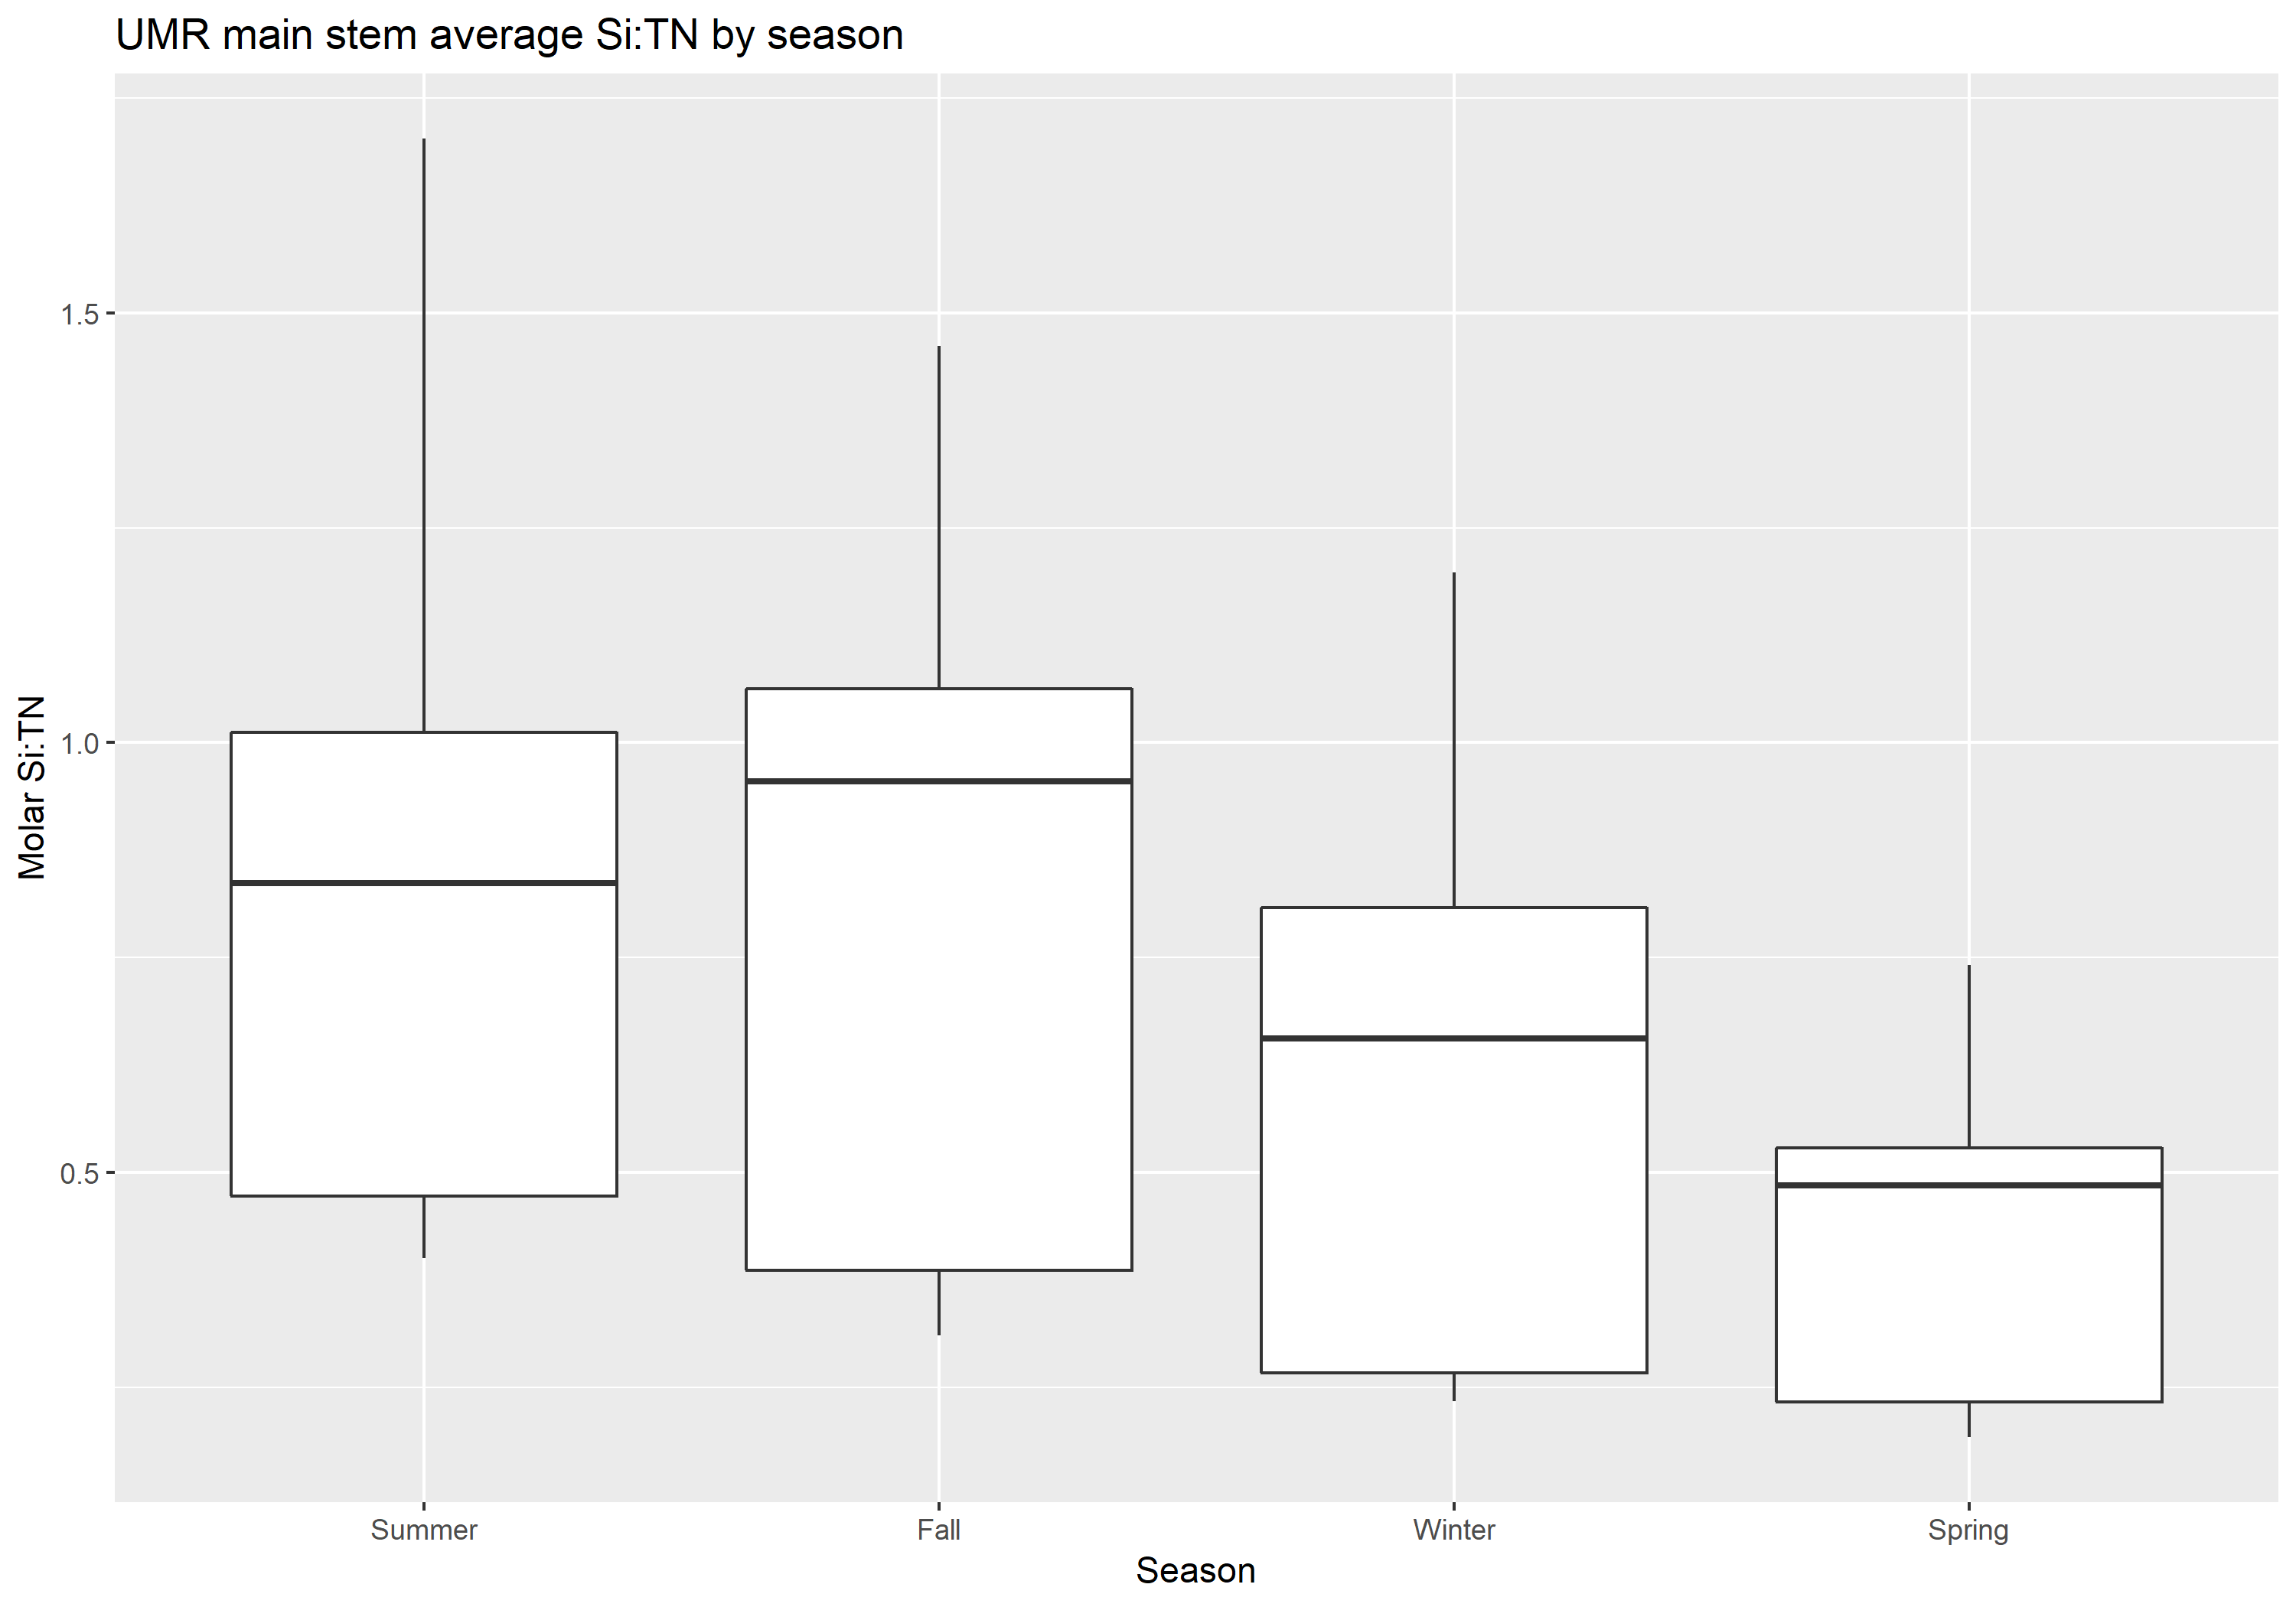

A
A
AB
B

